Slide 1

WELCOME TO OUR
PRESENTATION
Лекция 7. Введение в БД. Теоретические основы РБД. Самостоятельная работа
Чесноков Сергей Евгеньевич, shesnokov@gmail.com

Slide 2


2
Введение в БД. Теоретические основы РБД
PAGE
…
Задание 1.
Недопустимые символы в именовании файлов в операционной системе с файловой системой NTFS.

Slide 3
3
Введение в БД. Теоретические основы РБД
PAGE
…
Задание 2.
Дайте краткое описание реализации хранения, каталогизации, журналирования в файловой системе *nix-систем Ext4.

Slide 4
4
Введение в БД. Теоретические основы РБД
PAGE
...
Задание 3
Предметная область: поликлиника (учет пациентов).
Основные предметно-значимые сущности:
Основные предметно-значимые атрибуты сущностей:
Основные требования к функциям системы:

Slide 5
5
Введение в БД. Теоретические основы РБД
PAGE
…
Задание № 4.
Используя набор атрибутов сущностей предметной области БАНК, составить диаграмму «сущность-связь» (ER).
МЕНЕДЖЕР |  | ФИЛИАЛ
Номер менеджера (НМ) |  | Номер филиала (НФ)
Стаж работы (СТАЖ) |  | Адрес филиала (АДР_Ф)
Специальность (СПЕЦ)
 |  | КЛИЕНТ
СЧЕТ |  | Номер клиента (НК)
Номер счета (НС) |  | Ф.И.О. клиента (ФИО_К)
Тип счета (ТИП) |  | Социальное положение (СОЦ)
Остаток на счете (ОСТ) |  | Адрес клиента (АДР_К)

Slide 6
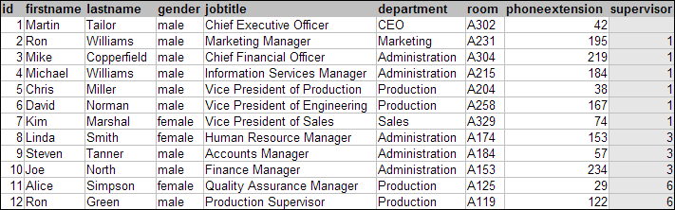
6
Введение в БД. Теоретические основы РБД
PAGE
…
Задание №5.
Ниже представлено отношение STAFF. К отношению применяется операция проекции:
π_{(FIRSTNAME, DEPARTAMENT)} STAFF. Каким будет результат операции проекции?

Slide 7
7
Введение в БД. Теоретические основы РБД
PAGE
…
Задание №6.
Ниже представлено отношение STAFF. К отношению применяется операция выборки:
σ(PHONEEXTENSION>=122 ^ SUPERVISOR>=3) STAFF. Каким будет результат операции выборки?

Slide 8
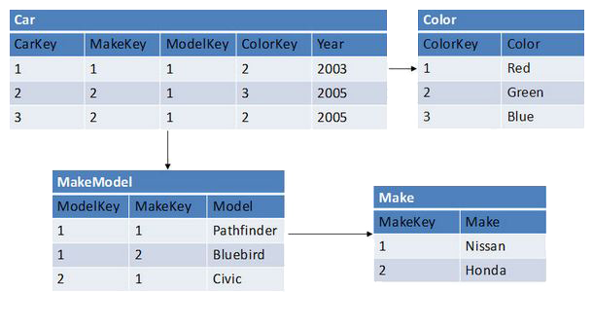
8
Введение в БД. Теоретические основы РБД
PAGE
…
Задание №7.
На рисунке ниже представлены связанные отношения. К данным отношениям применяется операция умножения в совокупности с операциями выборки и проекции: π_{(MODEL)} σ(CAR.MODELKEY=MAKEMODEL.MODELKEY ^ YEAR>2004) CAR × MAKEMODEL. Что получится в результате этой операции?

Slide 9

9
Введение в БД. Теоретические основы РБД
PAGE
…
Задание №8.
На рисунке ниже представлены связанные отношения. К данным отношениям применяется операция внешнего соединения отношений и операция проекции: π_{(MODEL, MAKE)} MAKEMODEL=$×=$ MAKE. Что получится в результате этой операции?

Slide 10
10
Введение в БД. Теоретические основы РБД
PAGE
…
Задание 9.
Представьте обозначения операций «условное соединение» для отношений R1 и R2. Приведите пример на каждую из этих операций.

Slide 11
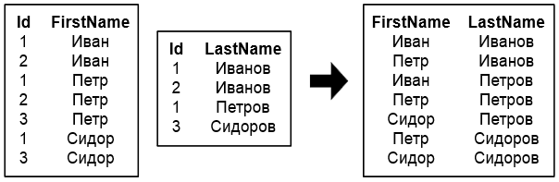

11
Введение в БД. Теоретические основы РБД
PAGE
Операция большого деления
Задание 10.
Объяснить алгоритм формирования результирующего отношения в данном примере для операции большого деления $Q⋇S$

Slide 12


Slide 13
THANKSFOR
COMING
See you soon

